Slide 1
Кроссвузовский хакатон МФТИ и УрФУ
Учебная задача
Команда №2
Анастасия Толстолуцкая
Андрей Ларионов
Артур Миронов
Дашков Артем
Кирилл Кочнев Максим Баканов

Slide 2
Цель учебной задачи:
Создать нейронную сеть, способную генерировать текстовые отзывы о различных местах на основе определенных входных параметров, таких как:
категория места,
средний рейтинг,
ключевые слова.

Slide 3
Идеи реализации:
В процессе поиска решения были сформулированы два подхода в решении задачи.
Общая часть для каждого подхода:
Очистка данных;
Анализ данных;
Фильтрации данных на основе вводных параметров: адрес, категория заведения, ключевые слова;
Подход № 1: Формирование отзыва нейронной сетью для конкретного заведения исходя из уже существующих отзывов и рейтинга;
Подход № 2: Формирование одного отзыва нейронной сетью для группы заведений исходя из уже существующих отзывов и рейтинга.

Slide 4
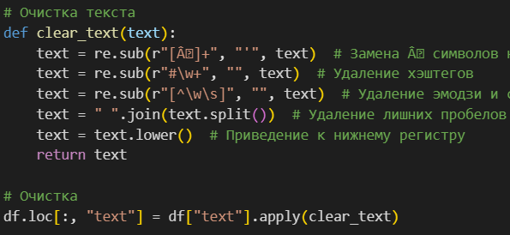
Реализация: очистка данных
Поиск и удаление дубликатов;
Очистка рейтинга от точек и преобразование в целые числа;
Удаление в отзывах хэштегов, эмодзи, символов, пробелов и т.д.;
Приведение текста к нижнему регистру.

Slide 5
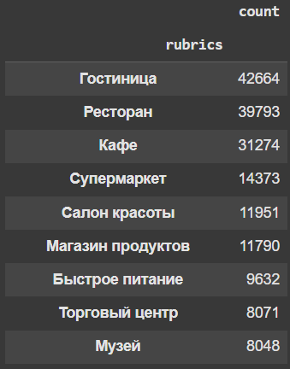
Реализация: анализ данных
Анализ рубрик;
Разделение и группировка рубрик;
Анализ распределения целевых классов;
Анализ уникальных наименований и адресов организаций;
Анализ уникальных отзывов.

Slide 6
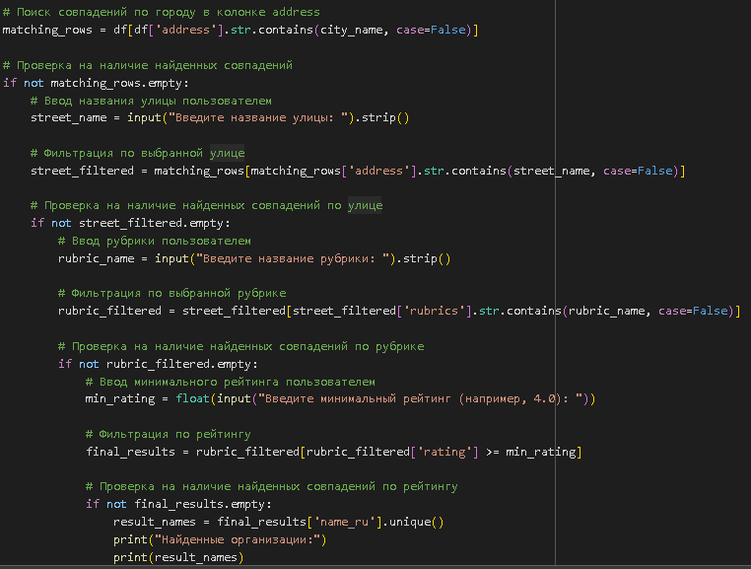
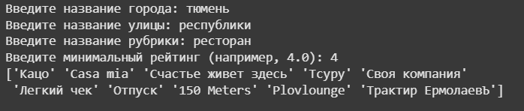
Реализация: фильтрация данных
Фильтрация данных по городу
и адресу
Фильтрация по рубрике
Фильтрация по рейтингу

Slide 7
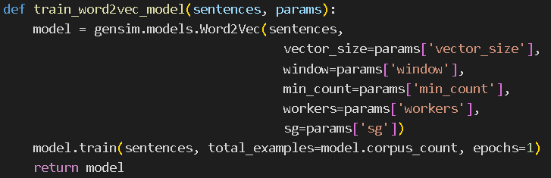
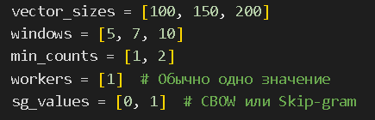
Обучение модели Word2Vec
В функции train_word2vec_model происходит обучение модели Word2Vec с использованием библиотеки Gensim
Gensim — это библиотека с открытым исходным кодом на Python, предназначенная для обработки естественного языка и тематического моделирования.

Slide 8
Параметры модели Word2Vec
sentences: это входные данные для обучения, представляющие собой список списков токенов (слов). Каждый внутренний список соответствует одному предложению.
vector_size: Размерность векторов, представляющих слова. Например, vector_size=100 означает, что каждое слово будет представлено вектором размерности 100. Увеличение этого значения может помочь захватить больше информации о семантике слов.
window: Максимальное расстояние между текущим словом и словами вокруг него. Например, window=5 означает, что модель будет учитывать до 5 слов слева и 5 слов справа от текущего слова. Увеличение этого значения может помочь модели лучше понимать контекст.
min_count: Минимальное количество раз, которое слово должно встречаться в корпусе, чтобы оно было включено в модель. Например, min_count=1 включает все слова. Увеличение этого значения может помочь избавиться от редких слов и уменьшить размер словаря.
workers: Количество потоков для параллельной обработки данных. Значение по умолчанию — 1.
sg: Определяет алгоритм обучения: если sg=0, используется CBOW (Continuous Bag of Words), если sg=1, используется Skip-Gram.

Slide 9
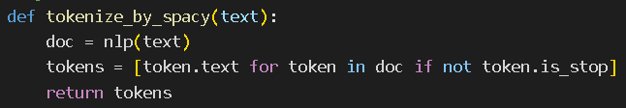
Токенизация текста
Загрузка модели SpaCy для русского языка.
Определение функции для токенизации текста.
Обработка текста и создание объекта Doc.
Извлечение токеныовиз текста, исключая стоп-слова.
Возвращение списка значимых токенов.

Slide 10
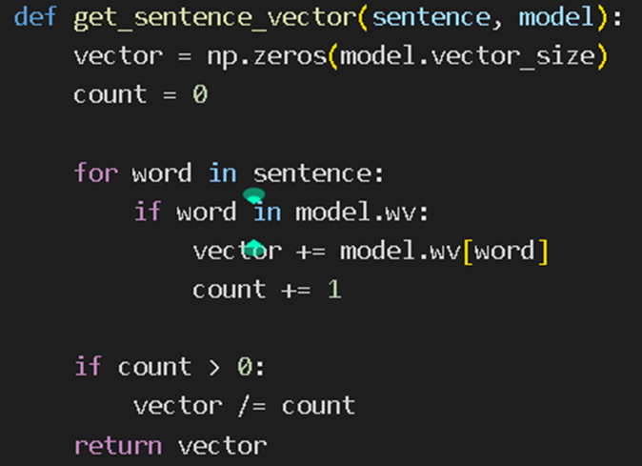
Функция векторного представления предложения
Функция позволяет получить одно числовое представление для всего предложения, что может быть полезно для суммаризации текста

Slide 11
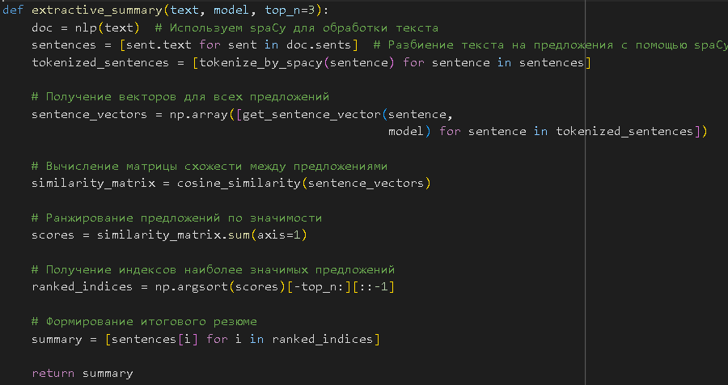
Функция для извлечения резюме по отзывам
Функция extractive_summary предназначена для извлечения резюме из текста, используя векторные представления предложений, созданные с помощью модели Word2Vec

Slide 12
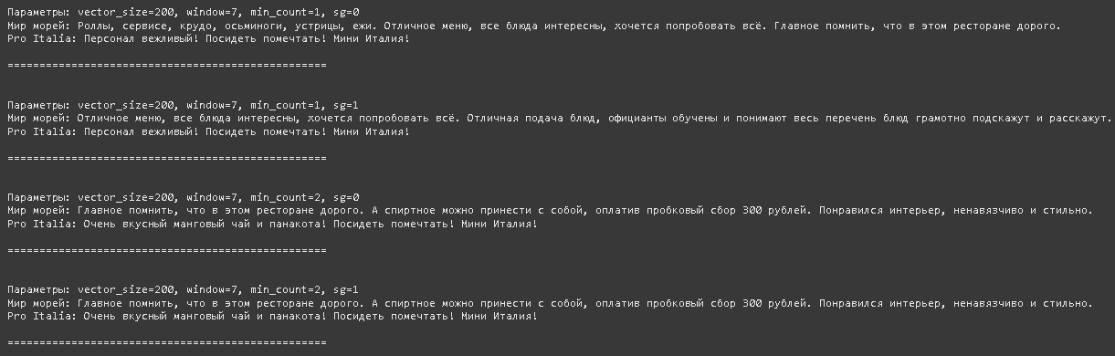
Результат работы модели
Перечисленные ранее функции и фильтры поиска объединены в единый пайплан с перебором разных параметров модели
Команда проекта пришла к выводу, что модель работает хорошо при параметрах: vector_size = 200, windows = 10, min_count = 1, sg = 0

Slide 13
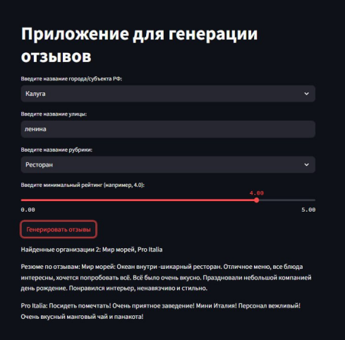
Прототип приложения, основанного на модели развернут на Streamlit

Slide 14
Общие выводы по проекту
В проекте применена классическая экстрактивная модель суммаризации текстов отзывов о поставщиках
При разных параметрах модель по разному суммаризует тексты, что говорит о ее работоспособности
Вместе с тем применение современных генеративных моделей - GPT, Perplexity дали ба лучший результат суммаризации

